Slide 1
Власов
Константин
Васильевич-
военный корреспондент
(1911-1946 )
Выполнил: ученик 3 «Г» класса
Гимназии им. А. Л. Кекина
Власов Максим

Slide 2
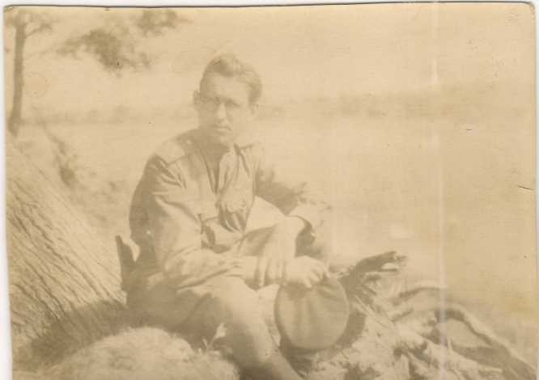
Власов Константин
Васильевич
(1911-1946 )

Slide 3
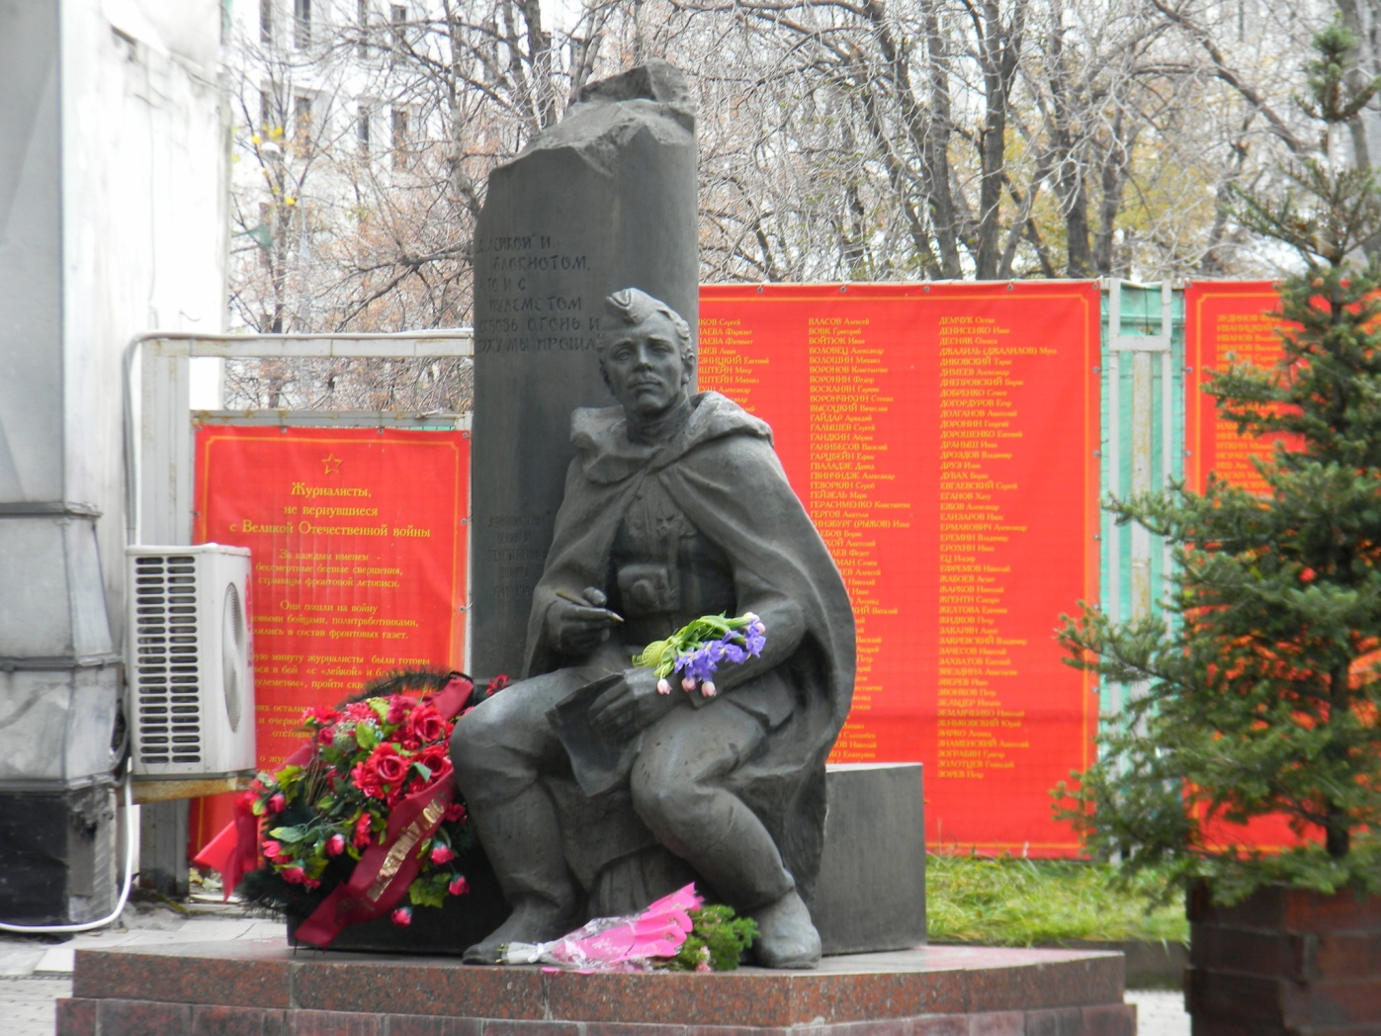
Памятник журналистам
1993 год г.Москва

Slide 4
Цель и задачи работы
Цель работы: рассказать о моём прадедушке - военкоре К.В.Власове, участнике Великой Отечественной войны.
Задачи:
- Изучить воспоминания прабабушки о прадедушке
- Рассмотреть фронтовые фотографии и выявить на них прадеда
- Прочитать и проанализировать письма с фронта моего прадеда К.В.Власова
- Прочитать и проанализировать брошюру, написанную капитаном К.В.Власовым
- Прочитать и проанализировать рассказ из фронтовой газеты, написанный К.В.Власовым
- Расспросить деда Ю.К.Власова о прадеде К.В.Власове

Slide 5
Методы исследования:
1.Рассмотрение фотографий
2.Чтение и анализ рассказа
«Три фрица»
3.Чтение и анализ брошюры
«Из истории нашей части»
4.Беседа с дедом Ю.К.Власовым и папой А.Ю.Власовым.

Slide 6
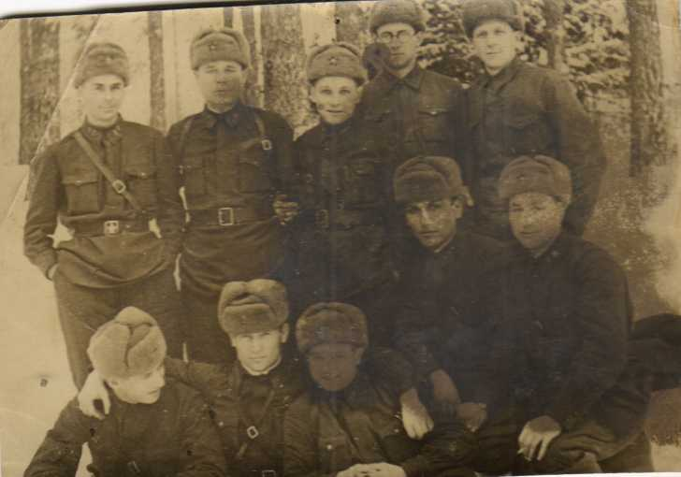
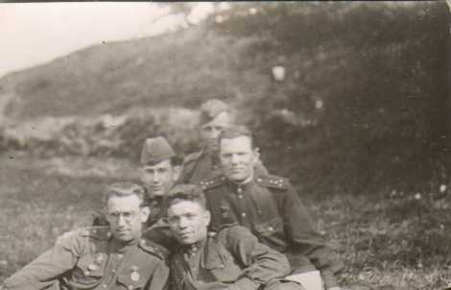

Slide 7
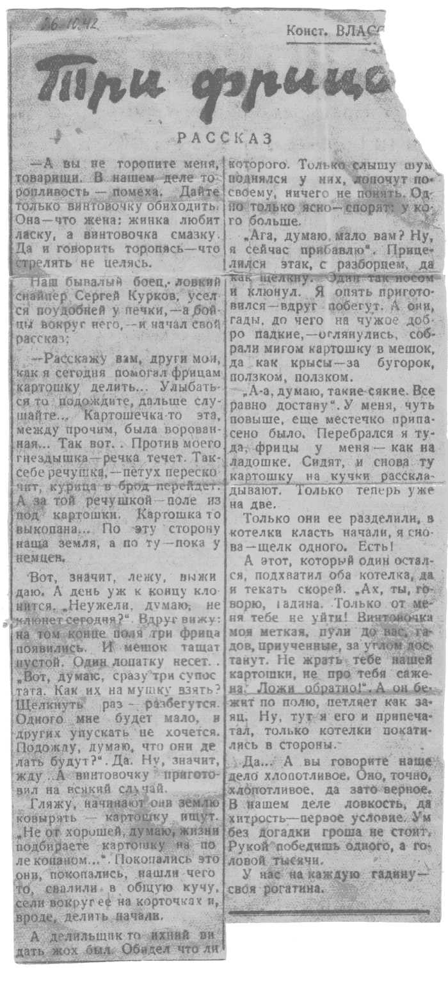

Slide 8
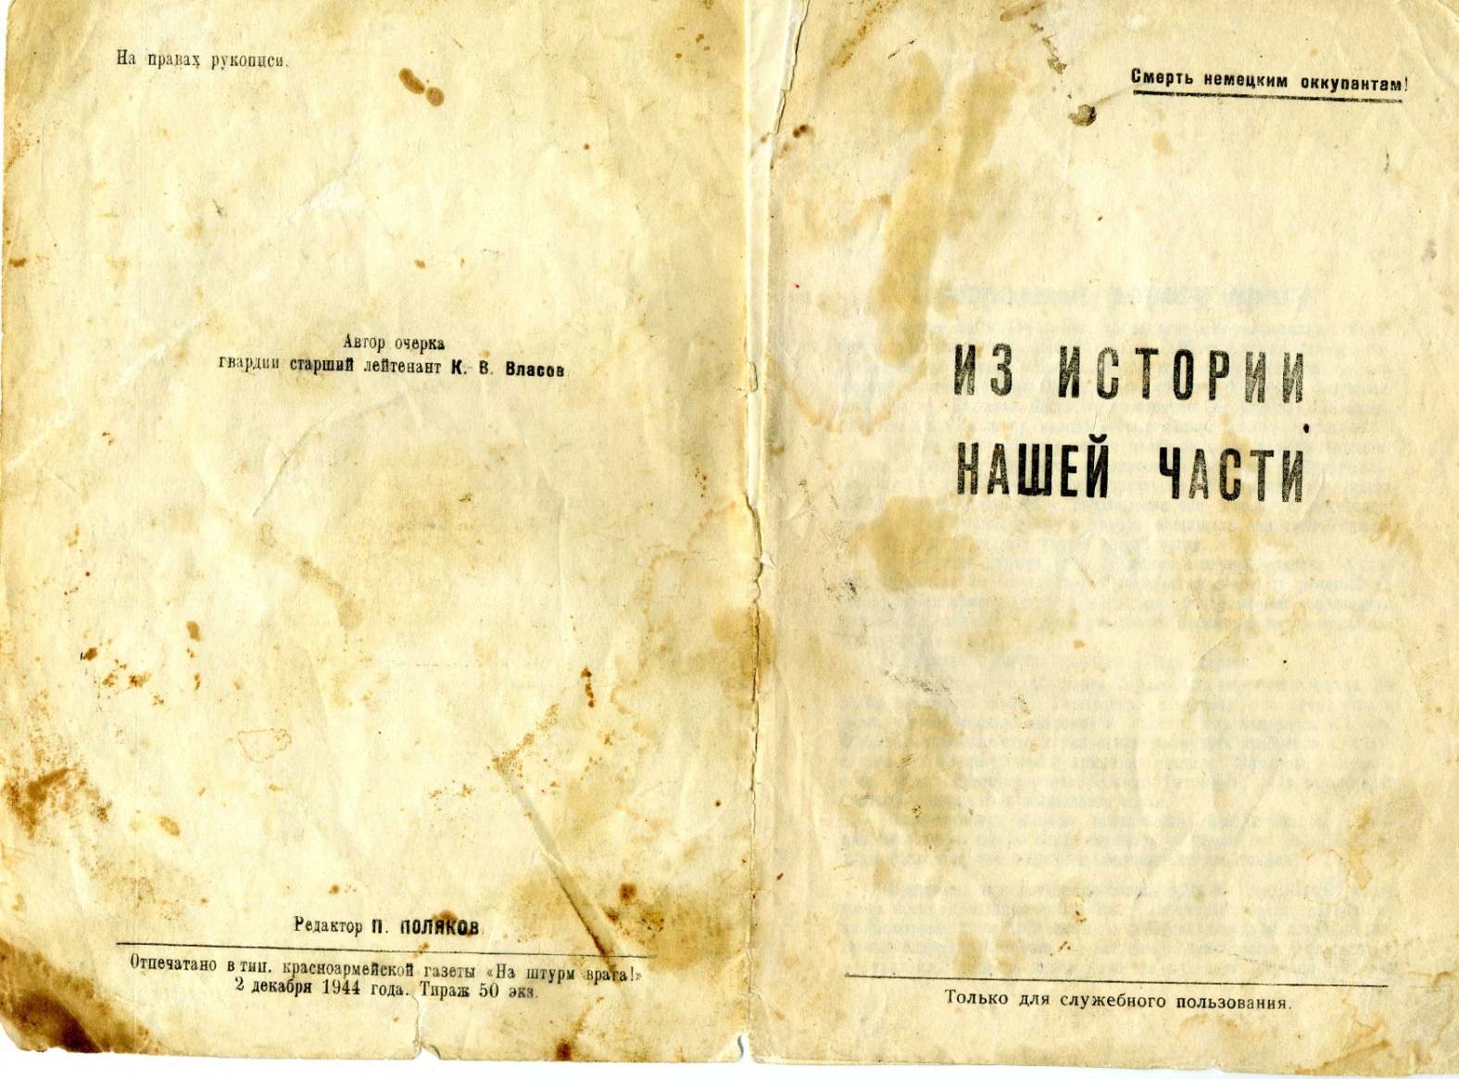
Автор очерка гвардии старший лейтенант К. В. Власов

Slide 9
ФОТО ФОТО
Власов Юрий Константинович
1941 года рождения
Власова Нина Константиновна
1931 года рождения

Slide 10
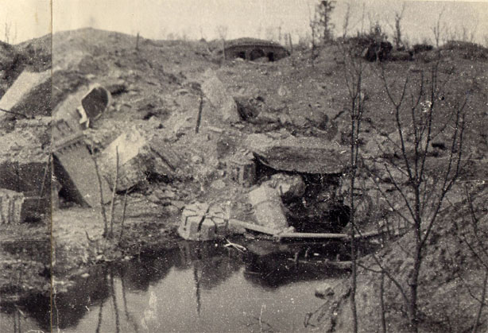
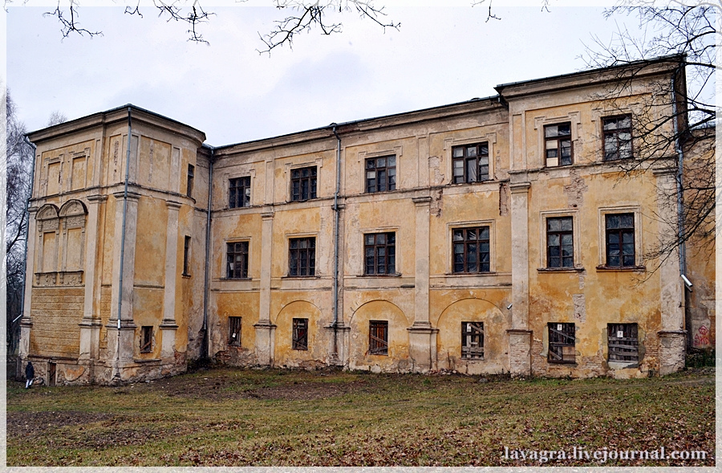

Slide 11
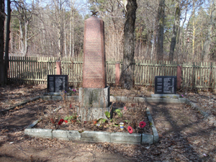
Воинское кладбище г. Рига, мемориал советским воинам

Slide 12
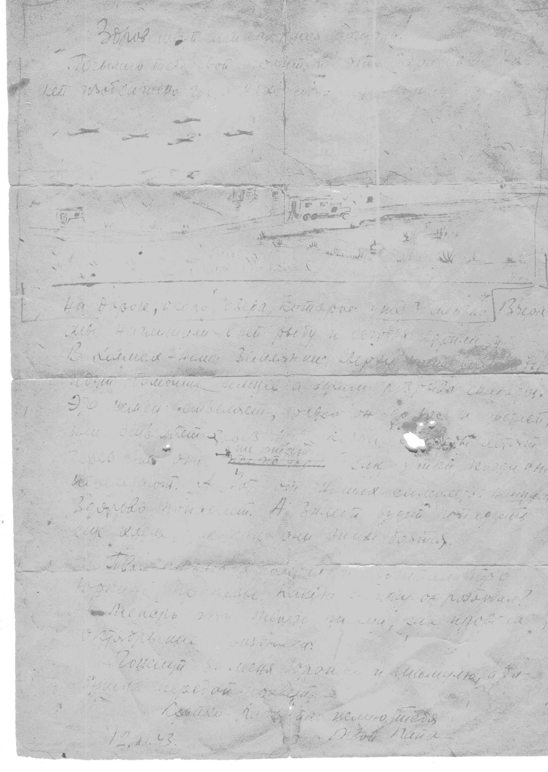
12 ноября 1943 год

Slide 13
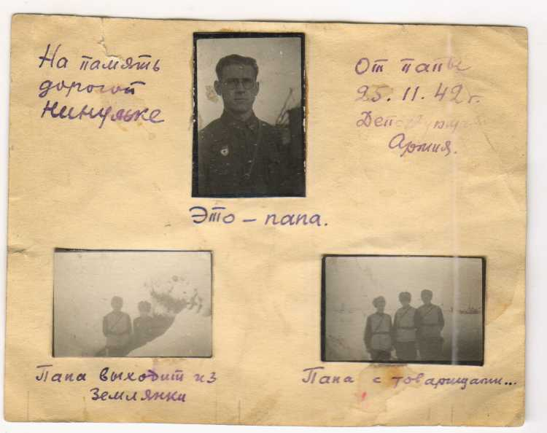
25 ноября 1942 год

Slide 14
Вырезка из красноармейской газеты №149
«На штурм врага»
Понедельник
26 октября 1942 год

Slide 15
Очерк. 2 декабря 1944 год.
Тираж- 50 экземпляров
Автор очерка гвардии старший лейтенант К. В. Власов

Slide 16
Карта боевых действий

Slide 17
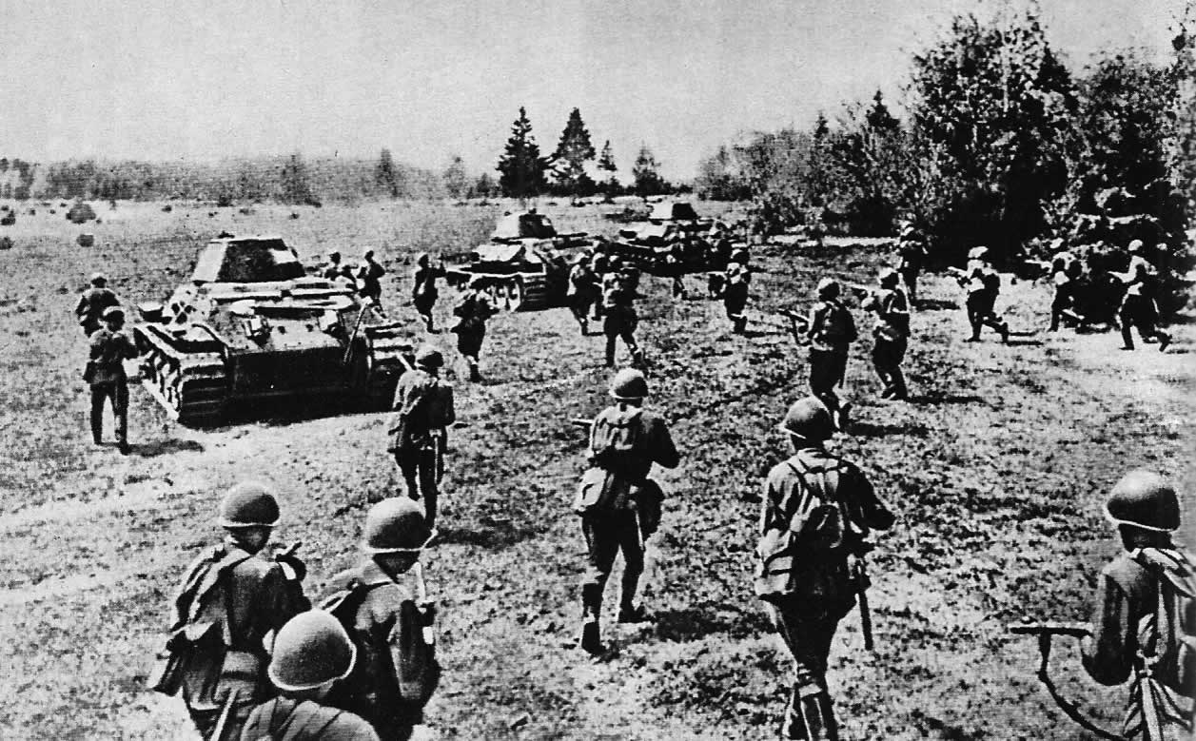
«Бей врага
под Ржевом,
Помогай защитникам Сталинграда»
Бои под Ржевом.
Лето 1942 год

Slide 18
Вывод
- Рассмотрел фотографии, узнал на них прадеда,
- Прочитал и проанализировал вместе с мамой письма моего прадедушки с фронта и брошюру,
- Побеседовал с дедушкой Власовым Юрием Константиновичем,
- Собрал и систематизировал материал о Власове Константине Васильевиче - военном корреспонденте.

Slide 19
Фото всей семьи

